Slide 1
Eksplorasi Sebaran Data Univariate Menggunakan Histogram dan Boxplot

Slide 2
Apa itu Histogram
Histogram
Histos: sesuatu yang diatur tegak
Gramma: gambar, tulisan
Grafik yang menggambarkan distribusi dari data (kontinu) yang berupa deretan batang sama lebar berdampingan yang tingginya menggambarkan banyaknya data untuk berbagai selang nilai

Slide 3
Tampilan Histogram
Sumbu vertikal menunjukkan persentase atau frekuensi dari setiap selang nilai
Tinggi rendahnya batang menggambarkan besar kecilnya frekuensi masing-masing selang nilai
Antar batang tidak ada celah
Sumbu horizontal menampilkan selang-selang nilai variabel yang akan dilihat distribusinya

Slide 4
Cara Membuat Histogram
Tahapan Pembuatan
Susun selang-selang nilai yang sama lebar, dan meliputi seluruh nilai data yang dimiliki
Hitung banyaknya amatan yang tercakup dalam masing-masing selang
Pada sumbu mendatar, tandai untuk setiap batas selang nilai
Pada setiap selang nilai, gambarkan batang yang tingginya sesuai dengan frekuensinya

Slide 5
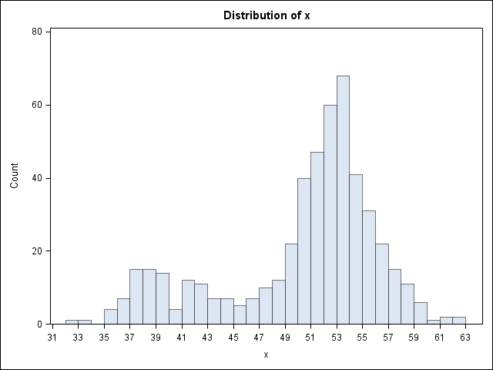
Selang Nilai | Frekuensi
32-33 | 1
33-34 | 1
34-35 | 0
35-36 | 4
36-37 | 7
37-38 | 15
38-39 | 15
39-40 | 14
40-41 | 4
41-42 | 12
42-43 | 11
43-44 | 7
44-45 | 7
45-46 | 5
46-47 | 7
47-48 | 10
48-49 | 12
49-50 | 22
50-51 | 40
51-52 | 47
52-53 | 60
53-54 | 68
54-55 | 41
55-56 | 31
56-57 | 22
57-58 | 15
58-59 | 11
59-60 | 6
60-61 | 1
61-62 | 2
62-63 | 2

Slide 6
Histogram di R
> databayi <- read.csv("D:/bayi.csv", header = TRUE)
> hist(databayi$panjang, breaks=20, main="sebaran panjang lahir bayi", xlab="panjang (cm)", col="green")
>

Slide 7
Histogram di R
> hist(databayi$panjang, breaks=20, main="sebaran panjang lahir bayi", xlab="panjang (cm)", col="green")
> hist(databayi$panjang, breaks=20, main="sebaran panjang lahir bayi", xlab="panjang (cm)", col="green“, freq = FALSE)

Slide 8
Histogram di R
Option freq
if TRUE, the histogram graphic is a representation of frequencies, the counts component of the result;
if FALSE, probability densities, component density, are plotted (so that the histogram has a total area of one).

Slide 9
Kegunaan Histogram
Memberikan informasi ukuran pemusatan dan penyebaran data secara ringkas, meskipun ukuran contohnya sangat besar
Mengenali pola umum sebaran
Mengidentifikasi keberadaan data yang ‘kurang wajar’ dan ekstrim
Memberikan informasi secara cepat banyaknya amatan yang termasuk dalam selang minat tertentu (misal: produk cacat)

Slide 10
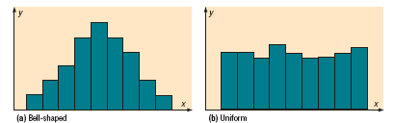
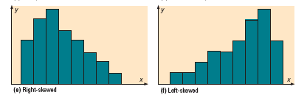
Berbagai Pola Sebaran

Slide 11
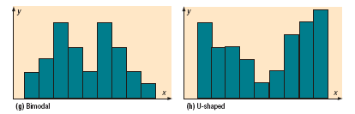
Berbagai Pola Sebaran

Slide 12
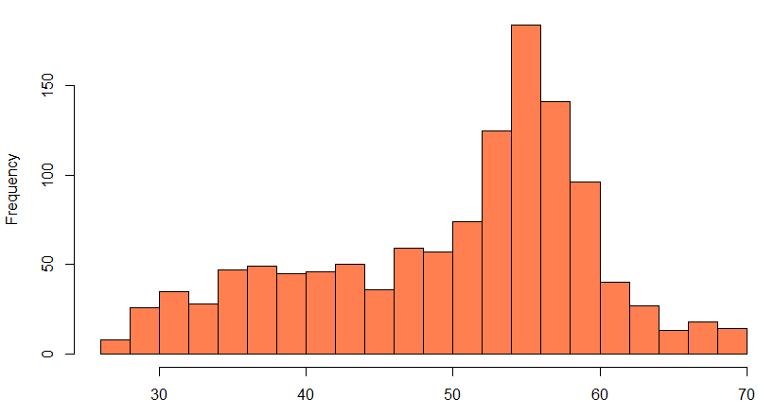
Usia Dosen IPB (keadaan tahun 2018)

Slide 13
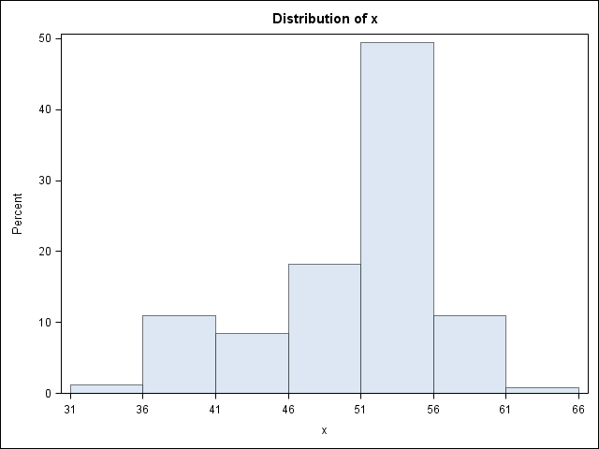
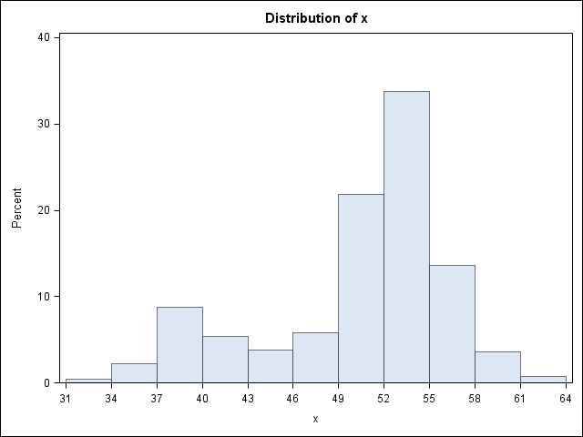
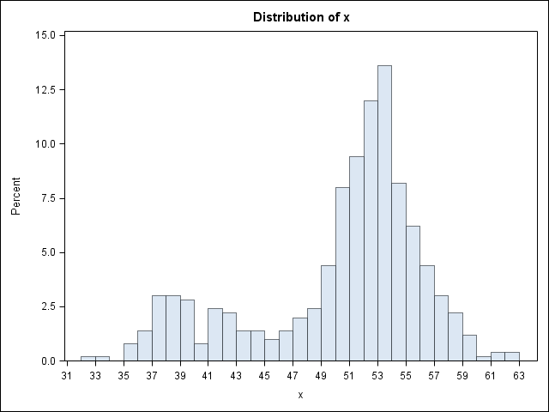
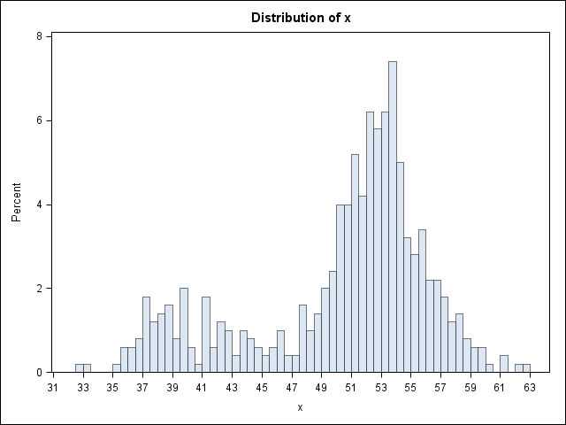
Penentuan Lebar Selang atau Banyaknya Selang

Slide 14
Beberapa usulan penentuan banyaknya selang
Akar kuadrat dari banyaknya amatan
Formula yang diusulkan H.A. Sturges
Formula yang diusulkan Rice University

Slide 15
Beberapa usulan penentuan banyaknya selang
Formula yang diusulkan DP Doane
Formula yang diusulkan David Freedman dan P Diaconis

Slide 16
Perbandingan Sebaran antar Kelompok
> par(mfrow =c(2,1))
> hist(wine[wine$kelas == 1,]$alcohol, breaks=30, main="", col="green")
> hist(wine[wine$kelas == 0,]$alcohol, breaks=30, main="", col="sienna")

Slide 17
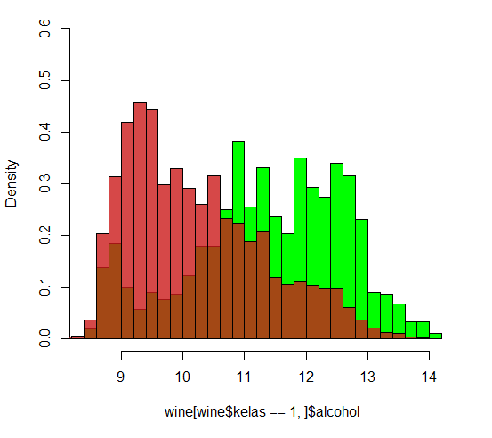
Perbandingan Sebaran antar Kelompok
> par(mfrow =c(2,1))
> hist(wine[wine$kelas == 1,]$alcohol, breaks=30, main="", col="green")
> hist(wine[wine$kelas == 0,]$alcohol, breaks=30, main="", col="sienna")

Slide 18
Apa lagi kegunaan histogram?
Keberhasilan program pengentasan kemiskinan
Keberhasilan program kampanye marketing
Apa lagi?

Slide 19
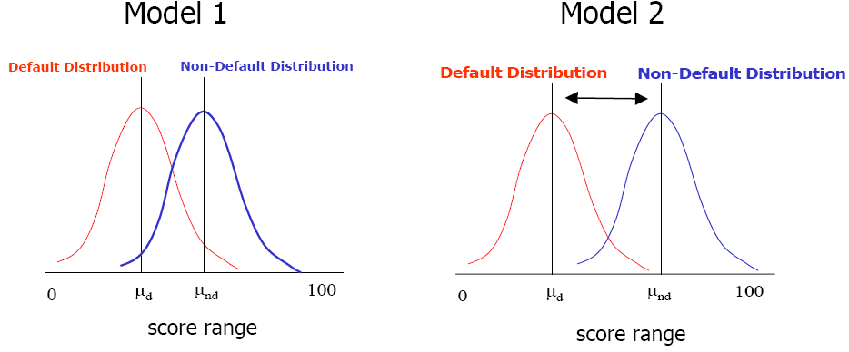
Kegunaan Histogram Mengevaluasi Model Skoring
Melihat apakah model mampu menghasilkan skor yang dapat membedakan Bad-Good, Defaulf vs Non Default
Kondisi Ideal: antara Bad dan Good distribusi skor-nya terpisah
Model 2 lebih baik dibandingkan Model 1
Notes:
KS-test adalah salah satu prosedur yang digunakan untuk melihat apakah skor dari kelompok BAD dan GOOD terpisah. Terpisah dalam pengertian memiliki besar skor yang berbeda. Overlap yang tinggi antara skor BAD dan GOOD menunjukkan bahwa model tidak mampu menghasilkan skor yang dapat memisahkan kelompok Bad dan Good.
Pengujian menggunakan K-S test dilakukan berdasarkan fungsi sebaran kumulatif empirik dari masing-masing kelompok.

Slide 20
Latihan
Data: PUSKESMASAPOTIK

Slide 21
BOXPLOT
informasi ukuran pemusatan dan penyebaran (berupa kuartil)
informasi bentuk sebaran
informasi data ekstrim

Slide 22
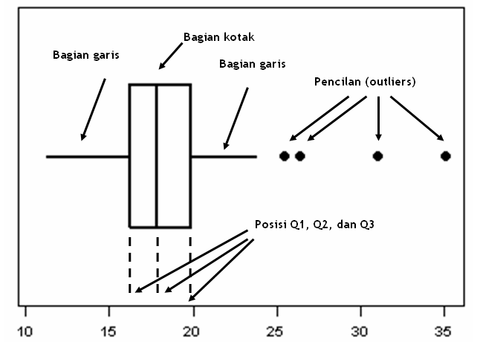

Slide 23
Tahapan
hitung statistik lima serangkai (Min, Q1, Q2, Q3, Max)
hitung batas atas
BA = Q3 + 3/2 (Q3-Q1)
hitung batas bawah
BB = Q1 - 3/2 (Q3-Q1)
deteksi keberadaan pencilan, yaitu data yang nilainya kurang dari BB atau data yang lebih besar dari BA
gambar kotak, dengan batas Q1 sampai Q3, dan letakkan tanda garis di tengah kotak pada posisi Q2

Slide 24
Tarik garis ke kanan, mulai dari Q3 sampai data terbesar di dalam batas atas
Tarik garis ke kiri, mulai dari Q1 sampai data terkecil di dalam batas bawah
Tandai pencilan dengan lingkaran kecil

Slide 25
Boxplot di R
> boxplot(databayi$panjang)
> boxplot(databayi$panjang, horizontal=TRUE)

Slide 26
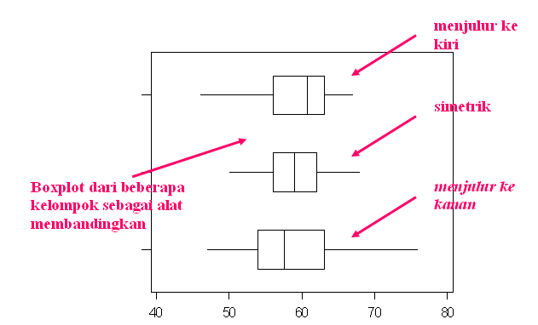

Slide 27
> nf <- layout(mat = matrix(c(1,2),2,1, byrow=TRUE), height = c(3,1))
> par(mar=c(3.1, 3.1, 1.1, 2.1))
> hist(databayi$panjang, col = "pink", xlim=c(42,53), breaks=20, main="sebaran data panjang lahir bayi")
> boxplot(databayi$panjang, horizontal=TRUE, outline=TRUE, ylim=c(42,53), frame=F, col = "green1", width = 10)

